Slide 1



Механизмы поддержки института сельских старост, общественных советов, инициативных комиссий.
Практика развития инициативного бюджетирования
в Ленинградской области
начальник отдела государственной поддержки развития местного самоуправления комитета по местному самоуправлению, межнациональным и межконфессиональным отношениям Ленинградской области – Никифоров В.В.
2022 - ГОД #КОМАНДА47

Slide 2



Инициативное бюджетирование
в Ленинградской области
обсуждение бюджетных вопросов
участие представителей власти
публичное обсуждение с участием граждан
софинансирование
участие граждан в реализации проектов
встроенность практик в административный и бюджетный процесс

Slide 3
Государственная поддержка развития института старост и иных форм местного самоуправления (общественные советы, инициативные комиссии)
областной закон от 15 января 2018 года № 3-оз «О содействии участию населения в осуществлении местного самоуправления в иных формах на территориях административных центров и городских поселков муниципальных образований Ленинградской области» - закон «об инициативных комиссиях»
областной закон от 28 декабря 2018 года № 147-оз «О старостах сельских населенных пунктов Ленинградской области и содействии участию населения в осуществлении местного самоуправления в иных формах на частях территорий муниципальных образований Ленинградской области» - закон «о сельских старостах»

Slide 4

Государственная поддержка инициатив граждан на реализацию
«Законов тысяча добрых дел»
460 млн рублей

Slide 5
Реализация областных законов в 2021 году
Закон «о сельских старостах»
Закон «об инициативных комиссиях»
159 соглашений
302 проекта
184 соглашения
228 проектов
Освоение субсидий 100 %

Slide 6

Реализация законов в 2022 году
субсидия – 458,8 млн рублей
местные средства – 120,2 млн рублей
вклад граждан – 7,7 млн рублей

Slide 7

Участие жителей в осуществлении местного самоуправления
282 инициативные комиссии
651
общественный совет
531 староста

Slide 8
В реализации областных законов принимают участие
по областному закону 3-оз – 184 сельских, городских поселения и 1 городской округ Ленинградской области
по областному закону 147-оз – 159 сельских, городских поселений Ленинградской области

Slide 9

Направления проектов
Дорожная сфера
Водоснабжение и водоотведение
Освещение
Противопожарная безопасность
Бытовое обслуживание
ТКО
Благоустройство скверов и придомовых
территорий
Спортивные и детские площадки

Slide 10
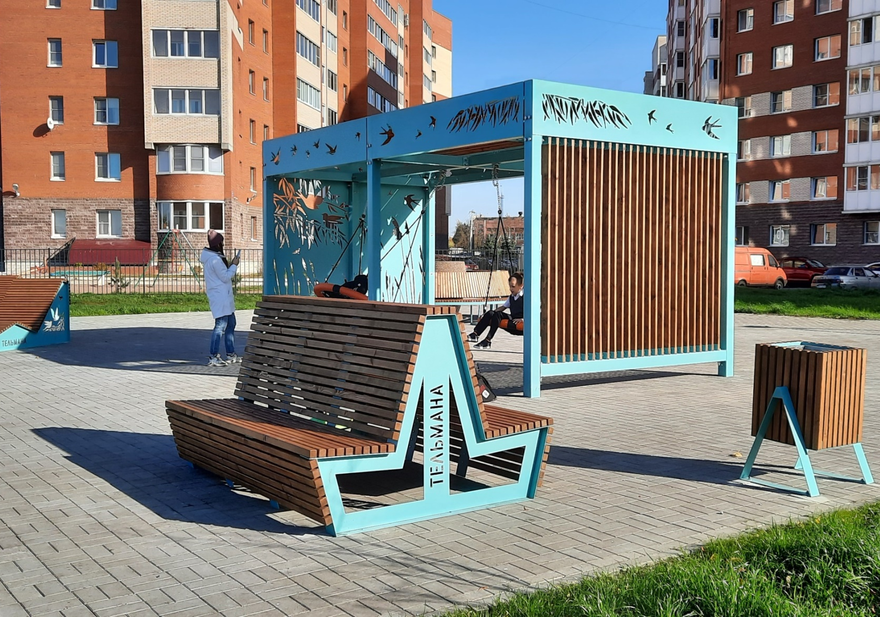
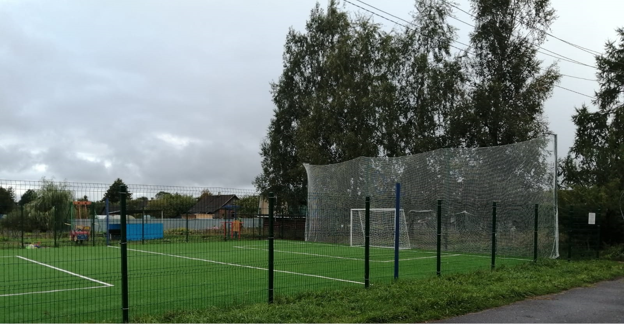
Проекты в рамках областных законов
«о сельских старостах» и «об инициативных комиссиях»
Тосненский район, пос. Тельмана
Сланцевский район, д. Монастырёк

Slide 11
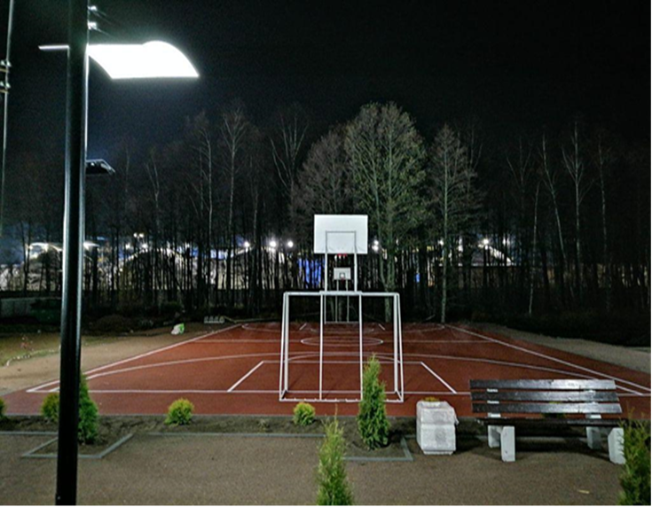
Проекты в рамках областных законов
«о сельских старостах» и «об инициативных комиссиях»
Кингисеппский район, д. Вистино
Лужский район, п. Осьмино

Slide 12
Областной закон 3-оз
250 млн рублей для административных центров городских, сельских поселений и городского округа
1 млн рублей
(численность населения АЦ до 9000 человек)
2 млн рублей
(численность населения АЦ от 9000 до 20 000 человек)
3 млн рублей
(численность населения АЦ свыше 20 000 человек)

Slide 13
региональный этап отбора проектов
муниципальный этап отбора проектов
заседания инициативных комиссий, общественных советов с участием населения,
собрания (конференции) граждан сельского населенного пункта с участием старосты, содержащие инициативные предложения с указанием адресов их реализации и виды вклада граждан, юридических лиц (индивидуальных предпринимателей) в реализацию инициативных предложений
избрание инициативных комиссий, общественных советов, назначение старост

Slide 14
Областной закон 147-оз
210 млн рублей для сельских населенных пунктов,
не являющихся административными центрами, городских, сельских поселений
Ленинградской области
максимальный объем субсидии
2,5 млн рублей
для поселений, прошедших объединение с 2019 года
3,9 млн рублей
3,6 млн рублей
минимальный объем субсидии
100 тыс. рублей

Slide 15
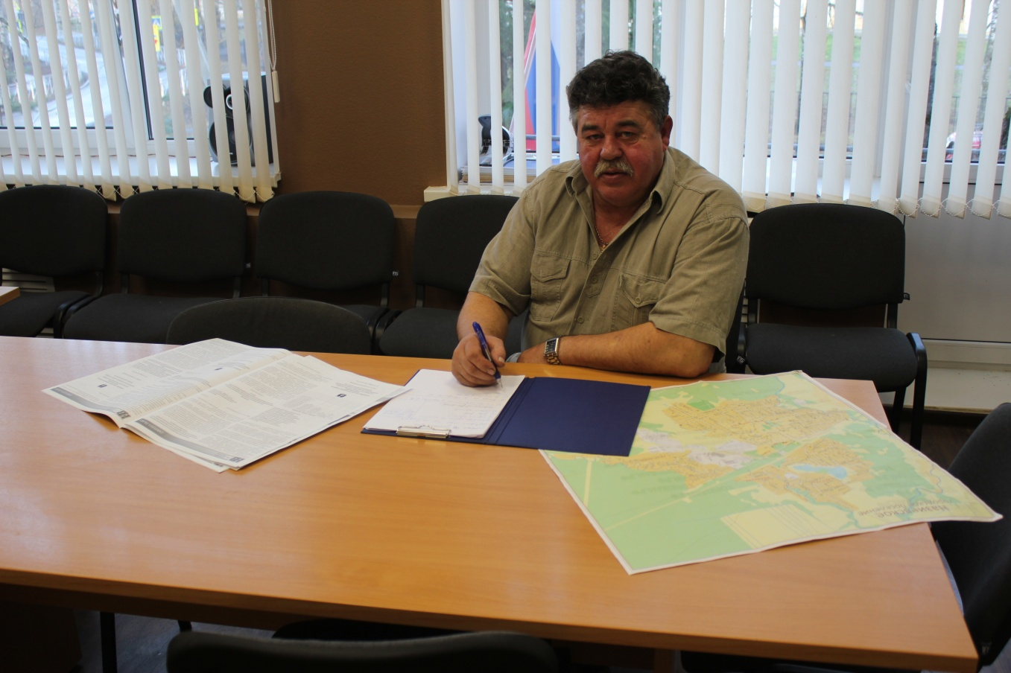
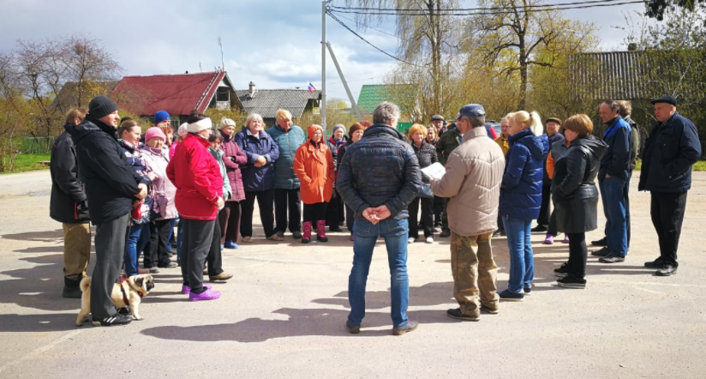
в Ленинградской области
531 староста
651 общественный совет

Slide 16
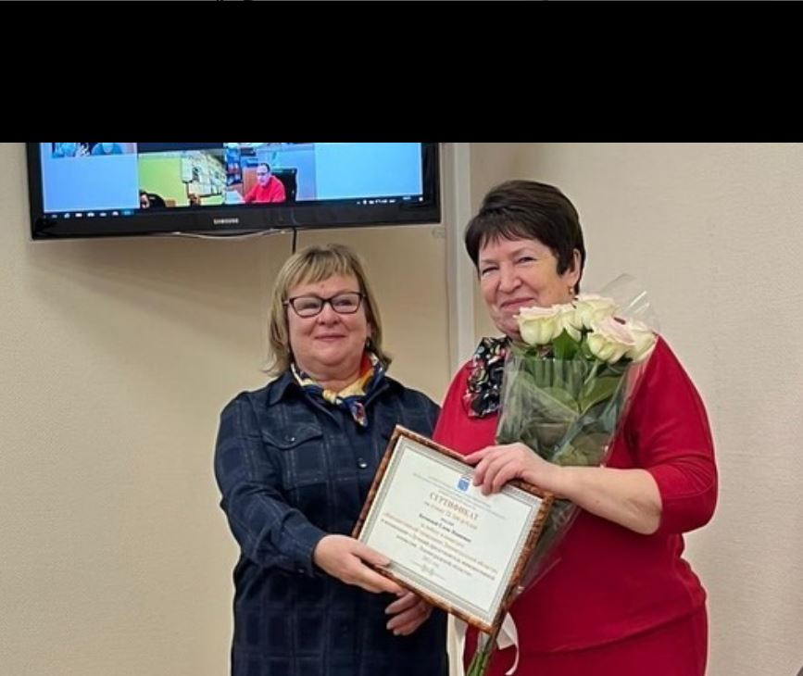
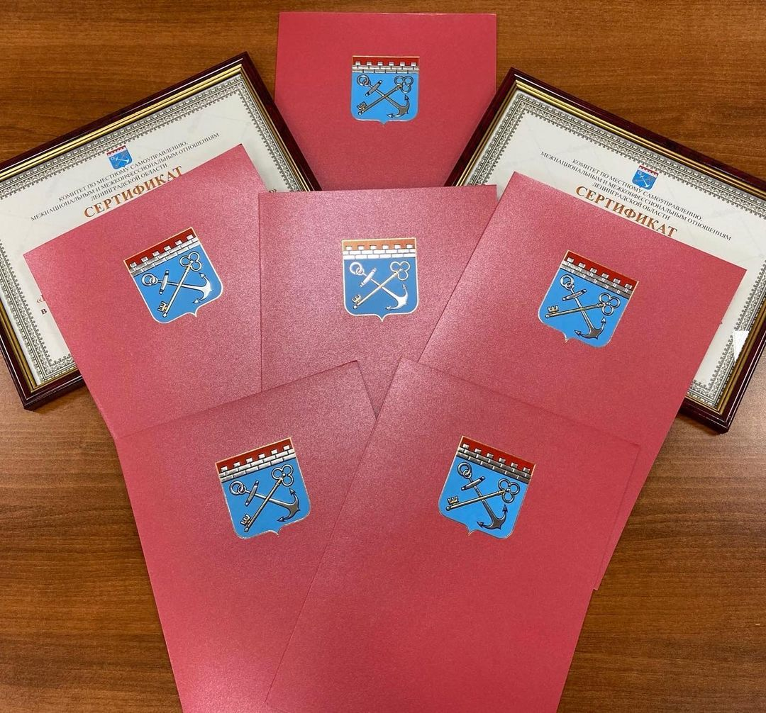
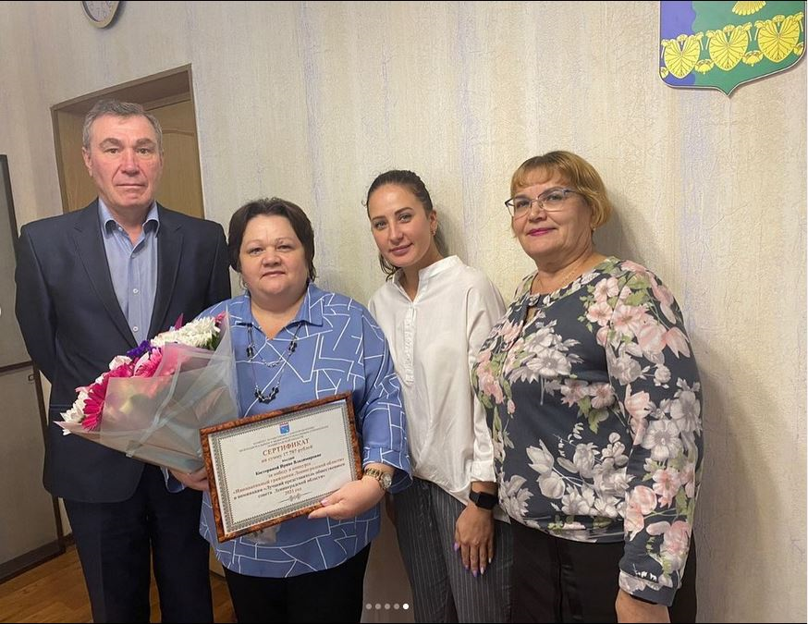
Конкурс «Инициативный гражданин
Ленинградской области»
общая сумма премиальных выплат
735 тыс. рублей

Slide 17

в 188 муниципальных образованиях Ленинградской области сформирована нормативная правовая база для развития ТОС

Slide 18
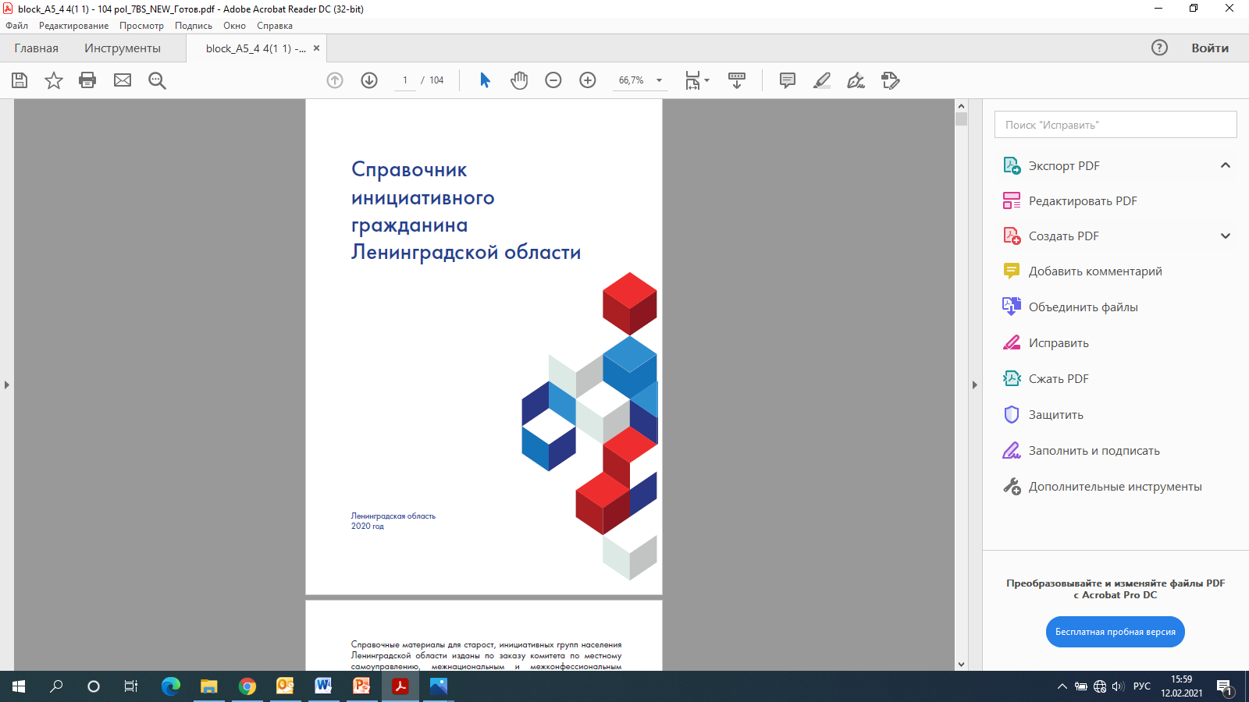
Опыт реализации инициативного бюджетирования в Ленинградской области
участие в семинарах и круглых столах
проведение Межрегиональной конференции с участием представителей субъектов СЗФО
издание Справочника инициативного гражданина
проведение образовательных семинаров
создание видеосюжетов
участие во Всероссийском конкурсе проектов инициативного бюджетирования

Slide 19

Спасибо за внимание!

